Slide 1
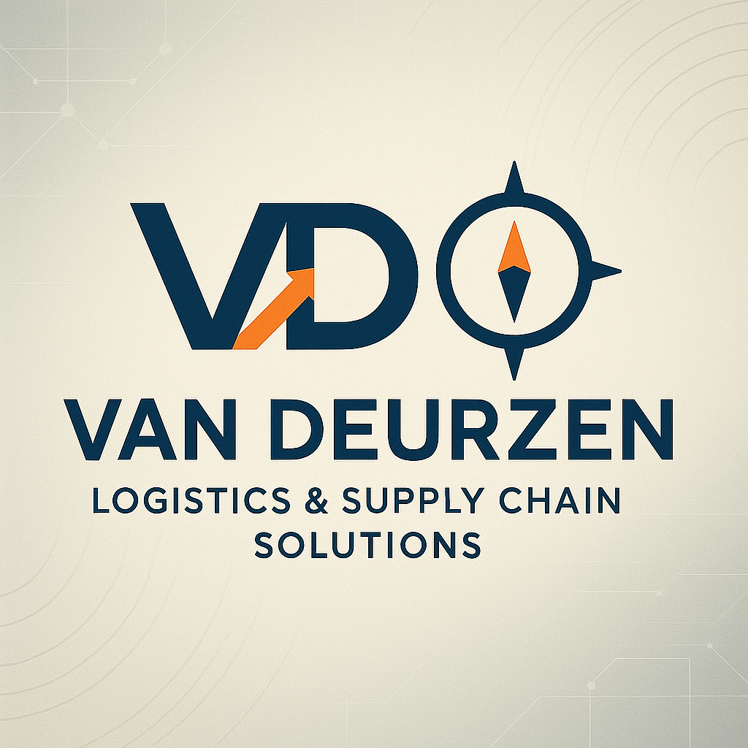
Van Deurzen Logistics & Supply Chain Solutions
Betrouwbare logistieke partner voor optimale resultaten

Slide 2
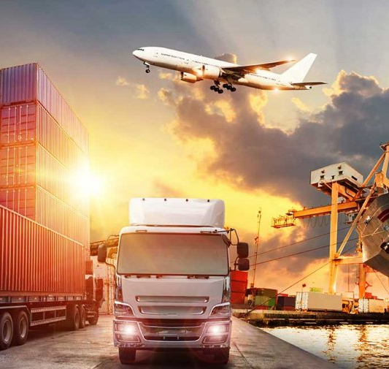
Over ons
Met meer dan 20 jaar ervaring in supply chain management, transportplanning en internationale expeditie, biedt Van Deurzen betrouwbare en innovatieve logistieke oplossingen voor bedrijven in België, Duitsland en daarbuiten.

Slide 3

Missie & Visie
Missie: Wij optimaliseren supply chains met oog voor efficiëntie, duurzaamheid en klanttevredenheid.
Visie: De referentiepartner worden voor logistieke excellentie in Europa.

Slide 4
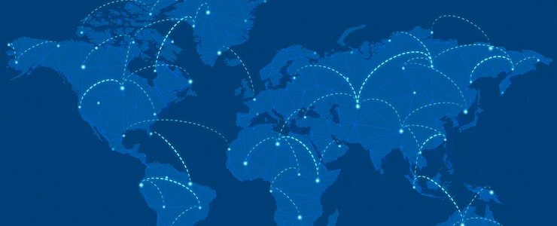
Diensten
- Transportplanning & -optimalisatie
- Warehouse Management Systemen (WMS)
- Import/export & documentatie
- Internationale expeditie (BE, DE, AT)
- Procesoptimalisatie & consultancy

Slide 5
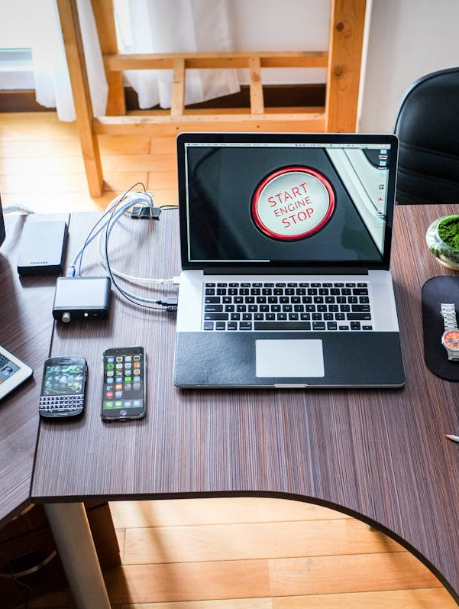
Expertise & Tools
- Teamleiding
- SAP, Cargowise, AS-400, Sealiner, NCTS, Kewill
- JAVA, XML, Git, Eclipse
- Talen: Nederlands, Engels, Duits

Slide 6
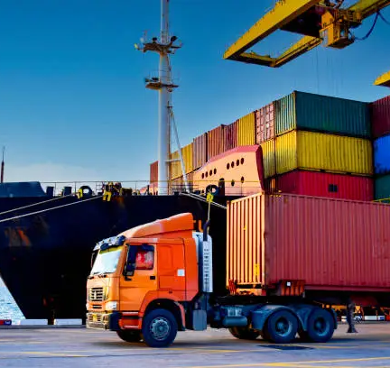
Projecten & Klanten
- Petronas: productie &
transportplanning
- Messer: gasleveringen
Benelux
- Katoennatie:
exportplanning voeding
- Q8: detailed planning

Slide 7
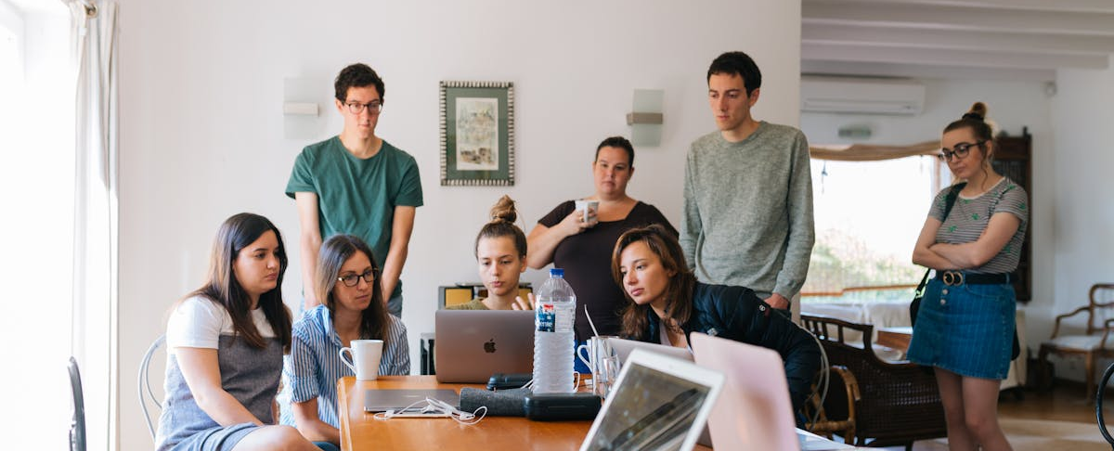
Onze kracht
- Hands-on mentaliteit
- Strategisch inzicht
- Sterk in complexe operaties
- Continue verbetering & innovatie

Slide 8

Contact
Eric van Deurzen
Sint-Gillis-Waas
eric.vandeurzen@outlook.com
0470 45 31 34

